Slide 1
مسأله‌ی «بی‌ عدالتی معرفتی» (epistemic injustice)
یاسر میردامادی
(پژوهش‌گر اخلاق زیستی-پزشکی در مؤسسه‌ی مطالعات اسماعیلی، لندن)
ارائه شده در کارگاه دو روزه‌ی «خانه‌ی آشنا» (به میزبانی امید کشمیری)
پنج‌شنبه و جمعه، ۱۳ و ۱۴ می ۲۰۲۱

Slide 2
جلسه‌ی نخست پنج‌شنبه ۱۳ می ۲۰۲۱

Slide 3
دورنمای بحث
چیستی «بی عدالتی معرفتی»
تبارشناسی مفهوم «بی‌ عدالتی معرفتی»
راه‌های رفع «بی عدالتی معرفتی»

Slide 4
«بی عدالتی معرفتی» چیست؟ (۱)
فرد سیاه‌پوستی که قاضی شهادت او را ردّ می‌کند از این رو که خودآگاه یا ناخودآگاه به نظرش می‌رسد که سیاه‌ها قابل اعتماد نیستند.
زنی عضو هیأت امنای یک دانشگاه را در نظر بگیرید که اعضای مرد هیأت پیشنهادهای او را رد می‌کنند صرفاً از این رو که خودآگاه یا ناخودآگاه گمان می‌کنند زن‌ها احساساتی اند.
در هر دو مورد، افراد قربانی چیزی شده‌اند که به آن «بی عدالتی معرفتی» می‌گویند.
ما با انواع دیگر بی عدالتی، مثل بی عدالتی اقتصادی، سیاسی و اجتماعی آشنا هستیم اما بحث از بی عدالتی معرفتی جدید است.
از سرچشمه‌های اصلی بی عدالتی معرفتی «تعصب/سوگیری هویتی» (identity prejudice) است.
بی عدالتی معرفتی، در اصل (اما نه منحصرا)، بحثی در «معرفت‌شناسی گواهی» (epistemology of testimony) است.
به هرگونه انتقال معرفت «گواهی» گفته می‌شود پس گواهی تنها در دادگاه رخ نمی‌دهد.
پرسش اصلی در معرفت‌شناسی گواهی: تحت چه شرایطی فرد در باور به یک گواهی (نقل) موجّه است؟
سه رکن گواهی: ۱. سامع، ۲. ناقل، ۳. نقل.

Slide 5
«بی عدالتی معرفتی» چیست؟ (۲)
مطابق یک نظریّه، سه شرط اعتبار معرفت‌شناختی گواهی (نقل):
۱. نقلْ صادق (true) باشد، ۲. ناقل معتبر باشد، ۳. سامع دلیلی برای اعتبار ناقل داشته باشد.
چهار راه اعتبارسنجی گواهی: ۱. پیشینه ناقل، ۲. چگونگی نقل، ۳. محتوای نقل (سازگاری با دانسته‌های پیشین ما)، ۴. ساختار نقل (منبع معتبری است یا نه)
سوگیری‌های نظام‌مند در مسیر اعتبارسنجی ناقل: گواهی یک مرد سفیدپوست را معتبرتر از گواهی یک زن سیاه‌پوست دانستن.
اقتصاد اعتباربخشی (credibility economy) به ناقل: اعتباری بیشتر یا کمتر از شایستگی به ناقل نبخشیدن
اگر اعتبار بیشتر از شایستگی به فرد یا گروهی بخشیده شود به آن «زیاده‌بخشی معرفتی» (epistemic excess) می‌گویند و اگر اعتبار کم‌تری از شایستگی بخشیده شود به آن «کم‌بخشی معرفتی» (epistemic deficit) گفته می‌شود.
بی‌ عدالتی گواهی: عدول از اقتصاد اعتباربخشی. وقتی گواهی کسی رد می‌شود یا کمتر از آن‌چه باید اعتبار داده می‌شود نه به این خاطر که دلیل موجهی برای بی اعتباری یا کم اعتباری آن وجود دارد بلکه به سبب تعصب/سوگیری، بی عدالتی گواهی رخ داده.
تعصب‌ها می‌تواند جنسی، جنسیتی، قومی، قبیله‌ای، طبقاتی، اقتصادی، حرفه‌ای مربوط به زبان یا لهجه، سیاسی، دینی، مذهبی یا غیره باشد.
«بی عدالتیِ گواهی» مصداقی از «بی عدالتی معرفتی»

Slide 6
«بی عدالتی معرفتی»: تبارشناسی مفهوم (۱)
معرفت‌شناسی تحلیلی عموما معرفت‌شناسی‌ای فردی بوده است.
بی عدالتی معرفتی مفهومی نوپدید در معرفت‌شناسی اجتماعی-سیاسی و فلسفه‌ی فمینیستی است.
اهمیت ساختارهای اجتماعی-سیاسی در شکل‌دهی به فرایند کسب/برساخت و توزیع معرفت
روابط قدرت تعیین‌ می‌کنند که چه کسی را باور کرد و چه کسی را باور نکرد، چه کسی را صاحب معرفت دانست یا ندانست.
علاوه بر معرفت‌شناسان اجتماعی، فیلسوفان فمینیست و فیلسوفان سیاسی به این موضوع علاقه نشان داده‌اند.

Slide 7
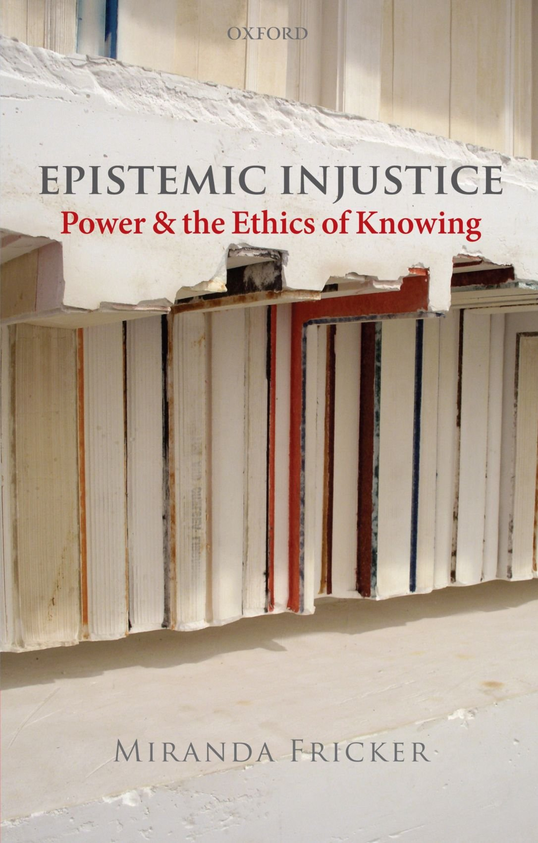
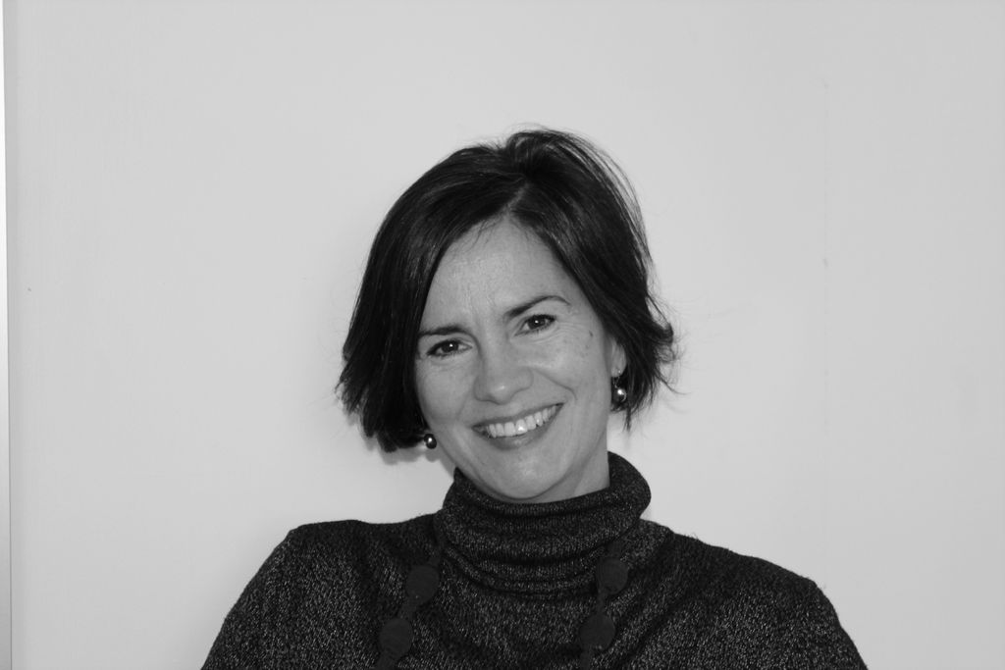
«بی عدالتی معرفتی»: تبارشناسی مفهوم (۲)
میراندا فِریکِر (Miranda Fricker) زاده ۱۹۶۶ میلادی
استاد ۵۵ ساله‌‌ی فلسفه دانشگاه سی‌تی نیویورک
این فیلسوف انگلیسی ابتدا این مفهوم را برساخت: OUP, 2007

Slide 8
«بی عدالتی معرفتی»: سرنوشت مفهوم
گرچه فریکر نقش مهمی در پیشبرد این مفهوم داشت اما پیش از فریکر فمینیست‌های سیاه‌پوست ایده‌ای که امروزه تحت عنوان «بی عدالتی معرفتی» از آن یاد می‌شود را برساختند اما تنها پس از این‌که یک سفیدپوست انگلیسی استاد دانشگاه معتبر با تحصیلات ممتاز از آکسفورد این مفهوم را برساخت و بسط داد، این مفهوم قبول عام یافت و به نام او مشهور شد.
بر این اساس خود مفهوم «بی‌عدالتی معرفتی» هم مشمول بی عدالتی معرفتی شد و این واروکارانه (Ironicّ) است.
در فارسی تا جایی که جسته‌ام تا کنون هیچ مقاله‌ای مشخصاً با تمرکز بر این مفهوم تألیف یا ترجمه نشده است.
در انگلیسی مفهوم نسبتاً تازه‌ای است و در فارسی هنوز کاملا ناشناخته است.
هدف من این است که نظر فضای فارسی را به این مفهوم جلب کنم.

Slide 9
انحای «بی عدالتی معرفتی»
میراندا فریکر و تمایز میان دو نوع بی عدالتی معرفتی: ۱. بی عدالتی گواهی، ۲. بی عدالتی خوانش‌شناختی (هرمنوتیکی)
بی عدالتی گواهی: «عاملیّت معرفتیِ فردی یا گروهی را از روی تعصّب منکوب یا متورّم کردن».
بی عدالتی معرفتی ناشی از توزیع ناعادلانه اعتبار معرفتی است.
بی عدالتی خوانش‌شناختی (هرمنوتیکی): جلوگیری از دسترسی گروه‌های محروم به امکانات معرفتی، که این امر به پدیده‌ی به حاشیه راندن/حذف معرفتی آن گروه می‌انجامد.
گروهی از زنان قبل از این‌که عنوان «آزار جنسی» (sexual harassment) متداول شود (به ویژه قبل از موج دوم فمینیستی ۱۹۶۰ میلادی) تجارب تلخ آزار دیدن خود را تحت عنوان «آزار جنسی» درک نمی‌کردند چون از «مخیله‌ی جمعی» (social imagination) پیشتر غایب بود.
جمیله‌ی دار الشفایی، فیلمنامه‌نویس و فعال سیاسی و توقف سریال «داوران» (۱۳۹۲) چون به خانم‌ها یاد می‌دهد که به جای حل ریش‌سفیدانه به وکیل مراجعه کنند.

Slide 10
بی عدالتی معرفتی: یک نمونه
الف، ب را می‌کشد و طوری صحنه‌سازی می‌کند که مرگ ب شبیه خودکشی به نظر می‌رسد و تقریبا همه قانع می‌شوند. اما جیم، که نامزد سابق الف بوده قانع نمی‌شود و بیشتر می‌کاود و شواهدی به سود خودکشی نبودن مرگ ب و احتمال دست داشتن الف در قتل ب می‌یابد. اما پلیس شواهد جیم را نمی‌پذیرد زیرا به گفته‌ی پلیس «احساسات زنانه یک چیز است اما واقعیات چیز دیگری است.»
در این‌جا مصداقی از بی عدالتی معرفتی (بی عدالتی گواهی) رخ داده که از سوگیری/تعصب هویتی برمی‌خیزد به این صورت:
جیم زن است، زن‌ها احساساتی‌اند، احساسات با عقلانیت در تضاد است. پس گواهی جیم معتبر نیست.
چرخه‌ی باطلی که بی عدالتی معرفتی ایجاد می‌کند: جیم از این‌که گواهی او پذیرفته نشده عصبانی می‌شود و همین بی‌عدالت‌گزاران را در این‌که جیم فردی احساساتی است و نه عقلانی راسخ‌تر می‌کند و آن‌گاه باز این واکنش، جیم را عصبانی‌تر می‌کند و این چرخه‌ی باطل ادامه می‌یابد.
تمرکز بحث فریکر بر کم‌بخشی معرفتی است نه زیاده‌بخشی معرفتی. منتقدان نشان داده‌اند که کم‌بخشی معرفتی عموما نشانی از زیاده‌بخشی معرفتی در جایی دیگر است. از این رو این دو را باید در پیوند با هم مطرح کرد.

Slide 11
برخی نمونه‌های دیگر بی عدالتی معرفتی (گواهی)
محرومیت بهائیان از تحصیلات دانشگاهی در ایران (بی عدالتی خوانش‌شناختی)
گزینش اعتقادی برای استخدام در ادارات و دانشگاه‌ها (بی عدالتی خوانش‌شناختی)
نپذیرفتن شهود شاهد از سوی قاضی به این بهانه که شاهد «ریش خود را ترشیده است» (بی عدالتی گواهی (
نصف بودن یا ناپذیرفته بودن گواهی زنان در محاکم شرعی (بی عدالتی گواهی)

Slide 12
جلسه‌ی دوم (پایانی) جمعه ۱۴ می ۲۰۲۱

Slide 13
دورنمای بحث
خلاصه‌ی بحث دیروز
به نسبت میان معرفت‌شناسی جهل و بی عدالتی معرفتی
معرفت‌شناسی پزشکی و نسبت آن با بی عدالتی معرفتی
راه‌های مقابله با بی عدالتی معرفتی
چند منبع در باب بی عدالتی معرفتی

Slide 14
خلاصه‌ی بحث جلسه‌ی پیش
بی عدالتی معرفتی یعنی اخراج از جامعه‌ی معرفتی یا ویژه‌خواری در جامعه‌ی معرفتی.
توزیع ناعادلانه‌ی خیرات معرفتی (epistemic goods) مثل اطلاعات و آموزش.
بی عدالتی معرفتی شامل: ساکت کردن و خفه کردن از طریق انسانیت‌زدایی و دیونمونی و اطلاعات غلط عامدانه (disinformation)، تحریف نهادینه و تاریخ‌سازی یا حذف تاریخ.
بی عدالتی تنها مصداق‌های سیاسی، اجتماعی، اقتصادی، و بین‌ المللی ندارد بلکه مصداق معرفتی هم دارد.
بی عدالتی معرفتی معمولا از بی عدالتی‌های دیگر ناشی می‌شود یا به آن‌ها می‌انجامد اما اگر فرضاً این طور هم نباشد باز هم بی عدالتی است.
بی عدالتی معرفتی هم یک رذیلت اخلاقی است هم یک رذیلت عقلانی است و عدالت‌ورزی معرفتی هم یک فضیلت اخلاقی است و هم یک فضیلت عقلانی.
معنای سردستی عدالت «وضع الشیء فی موضعه» است بی عدالتی معرفتی نشان می‌دهد که امور از نظر معرفتی بی ربطی در کار معرفتی خلل ایجاد می‌کنند و همین می‌شود بی عدالتی معرفتی.
برای کسب و توزیع معرفت هم به عدالت نیازمندیم.
بی‌عدالتی معرفتی: ۱. بی عدالتی گواهی، ۲. بی عدالتی هرمنوتیکی (خوانش‌شناختی-فهم‌آگاهانه).

Slide 15
معرفت‌شناسی جهل و بی‌عدالتی معرفتی
نسبت میان معرفت‌شناسی جهل (epistemology of ignorance) و بی عدالتی معرفتی (بی عدالتی هرمنوتیکی): گروه‌های به حاشیه رانده شده به علت محرومیت معرفتی‌ای که بر آن‌ها بار شده منابع معرفتی لازم (مفاهیم و ایده‌های لازم) برای درک سرکوب را ندارد.
از سوی دیگر طبقه‌ی برخوردار و مسلط هم ممکن است از دامنه و عمق و حتی اصل سرکوب گروه‌های سرکوب‌شده بی اطلاع باشد.
جهل مضاعف عامل جدی سرپا نگه داشتن نظام سرکوب است.
مفهوم «جهل هرمنوتیکی عامدانه» وقتی رخ می‌دهد که عامل معرفتی مسلط ابزارهای مفهومی فرد به حاشیه رانده شده راعامدانه نمی‌پذیرد. این امر به تحریف واقعیت یا بازنمایی واقع برای عامل معرفتی مسلط منتهی می‌شود.
برخی داروها روی خانم‌ها و نیز اقلیت‌های نژادی کم‌تر از آقایان مؤثر است چون دانشمندان و شرکت‌های دارویی عموما مرد سفید هستند و آن‌ها را بیشتر روی مردها و کمتر روی زن‌ها یا اقلیت‌ها آزمایش می‌کنند.

Slide 16
معرفت‌شناسی پزشکی و بی عدالتی معرفتی
یکی از حیطه‌های فعالی که موضوع بی عدالتی معرفتی در آن شاید بیش از حیطه‌های دیگر پیاده شده، معرفت‌شناسی پزشکی است.
بیماران (بزرگسال و بیشتر از آن‌ها کودکان) در معرض بی‌عدالتی معرفتی از سوی محیط درمان (پزشک، پرستار و غیره) اند.
برخی پژوهش‌ها نشان داده که تنها ۱۸ ثانیه از آغاز سخن گفتن بیمار طول می‌کشد تا پزشک/پرستار سخن او را قطع کنند.
پژوهش‌هایی تجربه‌ی بی عدالتی معرفتی در بیماران تنفسی، دارای دمانس dementia

Slide 17
راه‌های رفع «بی عدالتی معرفتی»
پرورش فضائل معرفتی: انصاف، قدرت تخیل و روحیه‌ی نقادانه
پرورش این فضائل قرار است حساسیت معرفتی فرد را افزایش دهد تا فرد به اقتصاد اعتباربخشی برسد که نتیجه‌ی آن عدالت گواهی و عدالت هرمنوتیکی است.
صدا بخشیدن به گروه‌های در حاشیه، محروم و سرکوب شده‌ی جامعه
صدا بخشیدن: ۱. صدای آن‌ها را به گوش بخش غالب و مسیطر جامعه رساندن، ۲. سخنگویی/مترجمی آن‌ها را به عهده گرفتن (در مورد گروه‌هایی که گرفتار «بی عدالتی خوانش‌شناختی (هرمنوتیکی)» اند و امکانات مفهومی-معرفتی لازم برای سخن گفتن از آن‌ها دریغ شده).
کاستن از تأثیر تعصب‌های نهادینه که سرکوب معرفتی می‌آورد.
بازخوانی سنجش‌گرانه‌ی میراث سنتی‌مان به سود عدالت معرفتی

Slide 18
معرفی چند منبع (۱):
McKinnon, Rachel. “Epistemic Injustice.” Philosophy Compass 11, no. 8 (2016): 437–446 (قدری قدیمی است اما در زمره‌ی بهترین روایت‌های مختصر از ریشه‌ها و تحولات این موضوع است).
Fricker, Miranda. Epistemic Injustice: Power and the Ethics of Knowing. Epistemic Injustice. Oxford University Press, 2007 (مبدع این مفهوم و اثر محوری این موضوع).

Slide 19
معرفی چند منبع (۲):
Kidd, Ian James, José Medina, and Jr Gaile Pohlhaus, eds. The Routledge Handbook of Epistemic Injustice. Routledge, 2017.
Fricker, Miranda. ‘Epistemic Injustice’. In Oxford Bibliographies, 2015. https://www.oxfordbibliographies.com/view/document/obo-9780195396577/obo-9780195396577-0274.xml.

